Slide 1
Problemas en el Matrimonio
Mateo 18:7

Slide 2
Los problemas más destacados
Los problemas verdaderos siempre tienen la misma raíz: El pecado
“Uno, el otro -- o ninguno de los dos -- se comportan como cristianos.”

Slide 3
Génesis 3:6
El árbol era bueno para comer...agradable a los ojos...y codiciable para alcanzar la sabiduría.
Seis resultados del pecado en el hogar
1. El pecado despertó la CONCIENCIA ...hace “sensitivos” e irritables.
Luego, el hombre procura cauterizarla con “hojas” y excusas para no sentirla tanto,
pero eso les lleva a pecados peores, causando problemas aún más grandes.
  1 Timoteo 4:2

Slide 4
2. Gen 3:7-10
Nos lleva a ESCONDERNOS de Dios
y luego nos escondernos uno del otro por la falta de comunicación abierta y honesta. Nos aleja de DIOS, el único remedio por la infelicidad.
3. Gen. 3:12-13
Luego, hay ACUSACIONES, culpando al otro por problemas.
(Ef. 4:27-31 Da lugar al “diablo”=acusador)

Slide 5
4. El pecado trae MALDICIÓN y problemas a todos. Génesis 3: 16-19
5. El pecado, orgullo, excusas y consecuencias pasan a los HIJOS por generaciones. Gen 4:6,7,13, 24
6. El pecado resulta en la MUERTE de todos. Génesis 5; Rom. 5:12

Slide 6
Tres remedios por el pecado en el hogar
1. Los problemas del pecado pueden llevarnos al remedio: CRISTO, el Salvador. Génesis 3:15

Slide 7
2. Dios santifica por su ESPÍRITU (Gen. 1:2; 6:3) a creyentes individuales y a sus familias creyentes del mundo pecaminoso.
  Génesis 4:25-26; 5:24 y 6: 22

Slide 8
3. Las influencias de PADRES cristianos consagrados duran por generaciones y guardan a los hijos en un mundo malo.
    (La mayor influencia sobre la vida de los hijos son los padres—no maestros, etc.)
    Gen. 5:24; 6:9; Efes. 6:1-4

Slide 9
Problemas en una area de la vida vienen del corazon y se reflejan en otras areas-
“Sobre toda cosa grardada, guarde su corazon” Marcos 7:15
Centrado en
EGOISMO
o
DIOS
Finanzas
Trabajo
Matrimonio
Crianza y
relacion
on hijos
Santidad
o
Vicios e ira
Iglesia y
Servicio
cristiano
Amistades y
Tiempo libre
para ocio
Devociones
y oracion
familiar

Slide 10
Problema #1 – No se entienden por causa de distintas Personalidades, temperamentos y dones
1ª Cor. 12:4-7; Gál. 5:22-25
Problemas surgen de:
  Falta de comprensión, respeto, amor y aprecio por el otro;
  Por no ser sensible a lo que irrita o desea el compañero.

Slide 11
A. Diferencias en personalidades
Diferencias entre varones y mujeres
Diferencias en intereses por tareas diarias: el empleo; el hogar
Diferencias en niveles académicos
Diferencias en prioridades
Diferencias en edad o en madurez
Diferencias en preferencias o puntos de vista (y estos cambian con el tiempo)

Slide 12
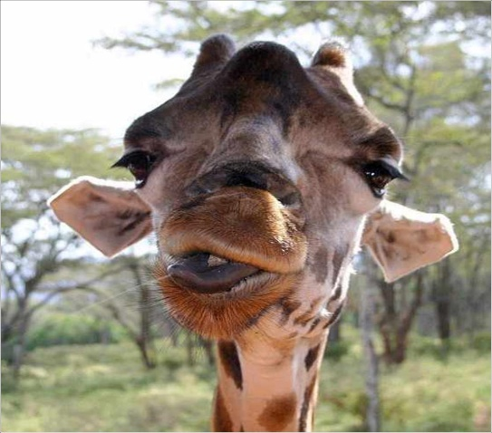
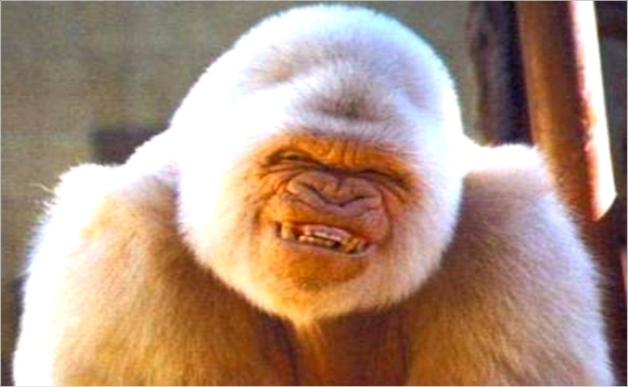
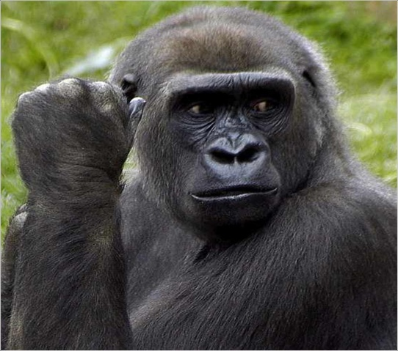
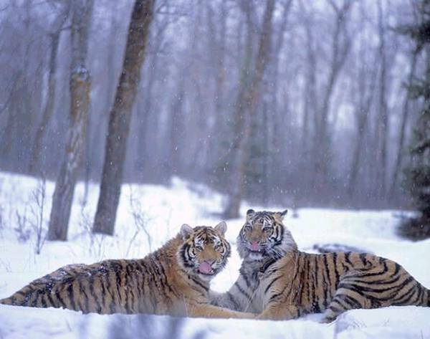
Temperamentos y personalidades
I
N
T
R
O
V
E
R
T
I
D
O
S
E
X
T
R
O
V
E
R
T
I
D
O
S
Flematico
Sanguineo
Melancolico
Colerico

Slide 13
B. Diferencias entre
Hombres y Mujeres
DAMAS
Emocional, sentitiva, le gusta afeccion, simpatica con ninos y los que sufren
Piensa en relaciones humanas-familiares
Detallista
Idealista
Observadora (puede juzgar y criticar facilmente)

Slide 14
Mujeres y Seguridad
Amor (Efesios 5:25-27)
Ser comprendida y apoyada (afirmada)
Protección de emociones
Finanzas para comida, ropa, hijos y casa
Sentirse femenina
Sentirse protegida físicamente
Futuro y carácter de hijos
Esposo fiel
Ser Honrada y apreciada (1 Pedro 3:7)

Slide 15
Necesidades de Mujeres
Casa – Nido – familia –amigas
Comunicación abierta y Conversación amena
Criar hijos (Tito 2:4; 1 Tim. 2:15)

Slide 16
Necesidades de hombres
Lo Fisico
(Ef. 5 – “ama” su cuerpo):
  Comida
  Descanso
  Recreo - ejercicio
  Relacion matrimonial

Slide 17
Necesidades de Hombres
Racional y frio para HACER DECISIONES y ayudar en crises
  Busca remedios, no ve “simpatia” como un “remedio”
Se siente hombre por trabajar (Gen 2-3)
Inseguro de su masculinidad sin el RESPETO de una esposa.
Fisico -trabajo, deportes, sexo, comida, etc.

Slide 18
Sentirse “hombre” – RESPETADO
Tito 2:4 “Fileo-andros”
Apreciado por su masculinidad
Exito y aprecio en trabajo
Ser el “guia” que decide el camino para tomar
Ser independiente
Sentirse “deseado” por su esposa.
Aceptado por otros hombres como companero

Slide 19
C. Dones espirituales diferentes Romanos 12:6-9
6 De manera que, teniendo diferentes dones, según la gracia que nos es dada,
si el de profecía, úsese conforme a la medida de la fe;
7 si de servicio, en servir;
el que enseña, en la enseñanza;
8 el que exhorta, en la exhortación
el que reparte, con liberalidad
el que preside, con solicitud
el que hace misericordia, con alegría.
9 El amor sea sin fingimiento.

Slide 20
D. Pecados que nos asedian
Diferencias en “pecados que asedian”
(Heb. 12:1—lo que tienta a uno no tienta al otro)
PECADOS de orgullo, egoismo, impaciencia, preocupación
Hábitos irritantes (sin consideración por los gustos de la pareja)

Slide 21
Problema #1 – No entenderse
Problema #2 - La falta de comunicación
El hablar sin respeto y amor, o la mala comunicación del amor mismo (Efesios 5:33)
Cómo expresar el amor Mateo 5:42-48; 7:11-12; Efes. 4:30-32
Cómo expresar el desacuerdo sin palabras ofensivas Ef. 4:15, 25-27
Cómo compartir ideas o cargas y preocupaciones Rom. 12:14-16
Cómo demostrar respeto y confianza Sant. 1:19-22; 1 Ped. 3: 1, 4, 6-7

Slide 22
Problema #3. Finanzas
El Manejo es el problema más que la “falta de dinero” Romanos 13:7-8; 1 Cor. 10:31
Hay que hablar juntos acerca de prioridades y gastos o no hay un acuerdo y ninguno quiere dar la razón al otro o someterse humildemente al otro
Se necesita una confianza mutua,
sin egoísmo, descontento o avaricia, o
demasiado tiempo gastado en el trabajo
  (o, al contrario, demasiada pereza)

Slide 23
Problema #4.
HIJOS y “otros” - Gen 2:24
Suegros interfieren con “sugerencias” o críticas
Amigos (malos, del otro sexo, o que ocupan demasiado tiempo)
Hijos (Cómo criarlos y disciplinarlos; gasto de tiempo y atención que no deja suficiento para la pareja)
Influencia de novelas, revistas malas..

Slide 24
Problema #5. Relación matrimonial
1 Cor. 7:1-5
Infidelidad o
Negación o
Insensibilidad al otro
no animar al otro

Slide 25
Problema #6.
La Religión o la Falta de Fe
2 Corintios 6: 14-16; Amos 3:3; (Efesios 5:18-21; Gálatas 5:22-25)
Diferentes iglesias o religiones
Falta de salvación
No llenura y fruto del Espíritu
e inmadurez espiritual

Slide 26
Remedios para problemas:
Salvación y llenura del Espíritu – La Biblia y oracion en el hogar
Filipenses 4:13; Efesios 5:18; Gálatas 5:22-25

Slide 27
2. RESPETO, APRECIO y AMOR
Respeto, alabanzas y muchas “acciones de gracias”
1 Tes. 5:18; Filip. 4:8-9
  Hacer lista de 5-7 cosas que aprecias del otro y dar gracias por ellas diariamente por DOS semanas.

Slide 28
3. Realidad (Romanos 3:10)
No existe un “Príncipe Azul”
Ayuda y alaba sin esperar “cambios”
Reconocer sus diferencias Hebreos 13:4-5

Slide 29
4. Romance y su Relacion Matrimonial
1 Cor 7; Prov. 5:18a
5. Recreo juntos (ser mejores amigos)
Pr 5:18b; Deut. 24:5

Slide 30
La Iglesia
Cuerpo de Cristo
Efesios 4:11-12;
Hebreos 10:24-25;
Hebreos 13:7
Animo, servicio, ensenanza, consejo, ayuda, modelos, etc.

Slide 31
7. COMUNICACIÓN
(Efesios 4)
Como Bella puede hablar con la Bestia.
Como tener una buena pelea biblicamente.

Slide 32
Filipenses 4:13
ES POSIBLE TENER UN MATRIMONIO FELIZ HASTA LA MUERTE– PUES EN CRISTO TODO ES POSIBLE
ES MI CULPA SI NO ES ASI.

